Slide 1
第10讲 复指数分析法与阻抗
一、激励与响应
二、阻抗
三、基于阻抗模型的电路分析

Slide 2
激励与响应
内容
不同激励下求解响应的方法
目标
解释为什么要在频域研究余弦激励响应。

Slide 3
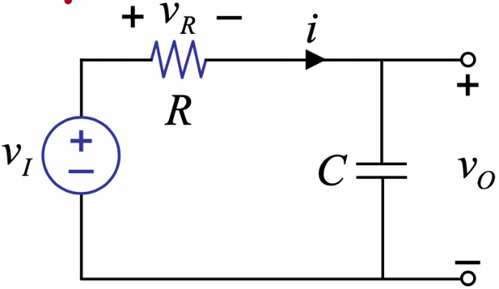

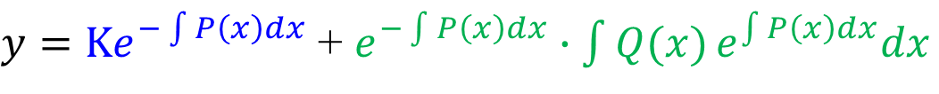

激励与响应（1/7）
问题：如何求响应
$$\frac{v_{o}−v_{I}}{R}+C\frac{dv_{o}}{dt}=0 → RC\frac{dv_{o}}{dt}+v_{o}=v_{I}$$
$$\frac{dv_{o}}{dt}+\frac{1}{RC}v_{o}=\frac{v_{I}}{RC} → \frac{dy}{dx}+P\left(x\right)y=Q(x)$$
解的结构
$y=Ke^{−\int{P\left(x\right)dx}}$ + $e^{−\int{P\left(x\right)dx}}∙\int{Q(x)}e^{\int{P\left(x\right)dx}}dx$
齐次方程通解y_{ch} 非齐次方程特解y_{cf}
$v_{O}=Ke^{−\frac{t}{RC}}+v_{I} → v_{O}=v_{I}(1−e^{−\frac{t}{RC}})$
暂态 稳态
问题1：能否简单一点，不要解微分方程？
问题2：能否不对各种输入都进行研究，真的没完没了？

Slide 4

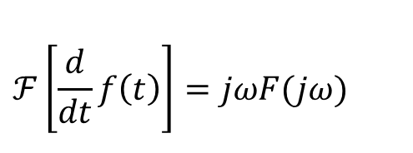
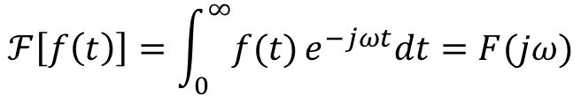
激励与响应（2/7）
解决的办法
办法1：将研究从时域搬到某个变换域，如频域（或S域）
$$ℱ\left[f\left(t\right)\right]=\int_{0}^{∞}{f(t)}e^{−jωt}dt=F(jω)$$
$$ℱ\left[\frac{d}{dt}f\left(t\right)\right]=jωF(jω)$$
$$ℱ\left[\frac{d^{2}}{dt^{2}}f\left(t\right)\right]{=(jω)}^{2}F\left(jω\right)$$
在时域做微分运算，相当于在频域做代数运算

Slide 5
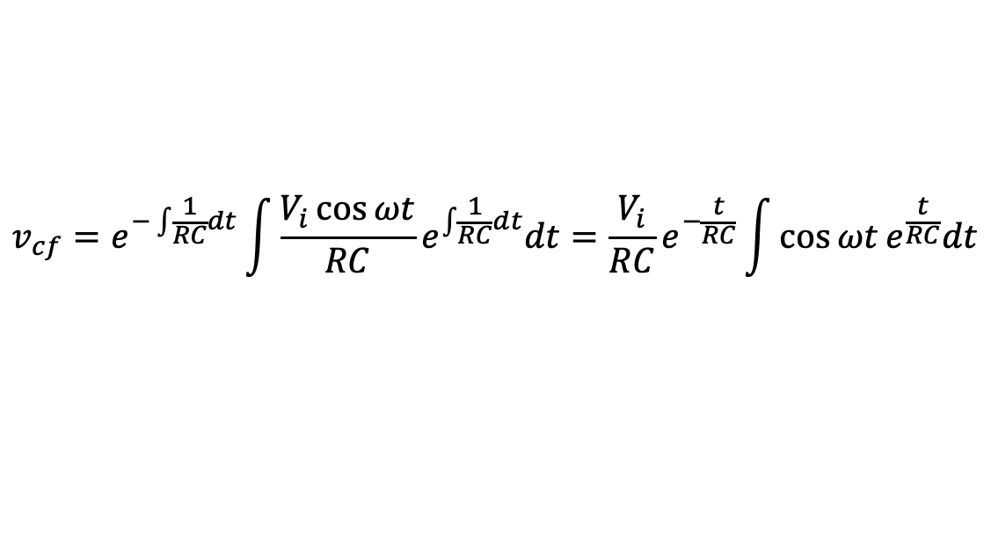
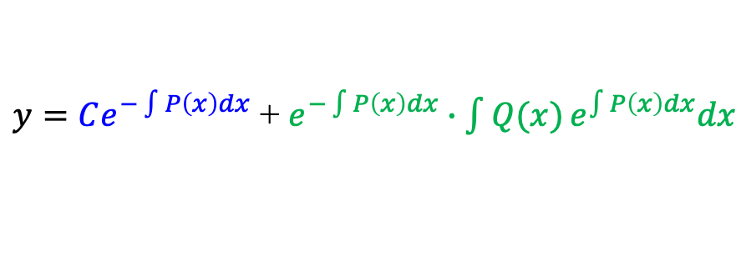


激励与响应（3/7）
解决的办法
办法2：只研究少数不同输入信号，如余弦输入
设
$$v_{i}=V_{i}cosωt$$
v_{i}
$$\frac{dv_{o}}{dt}+\frac{1}{RC}v_{o}=\frac{V_{i}}{RC}cosωt$$
解方程
$y=Ce^{−\int{P\left(x\right)dx}}$ + $e^{−\int{P\left(x\right)dx}}∙\int{Q(x)}e^{\int{P\left(x\right)dx}}dx$
齐次方程通解y_{ch} 非齐次方程特解y_{cf}
通解y_{ch}与输入无关，特解y_{cf}为：
$$v_{cf}=e^{−\int{\frac{1}{RC}dt}}\int{\frac{V_{i}\cos{ωt}}{RC}}e^{\int{\frac{1}{RC}d}t}dt=\frac{V_{i}}{RC}e^{−\frac{t}{RC}}\int{\cos{ωt}e^{\frac{t}{RC}}dt}$$

Slide 6

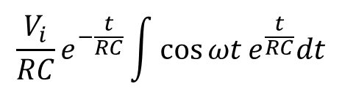

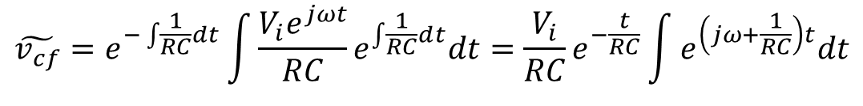
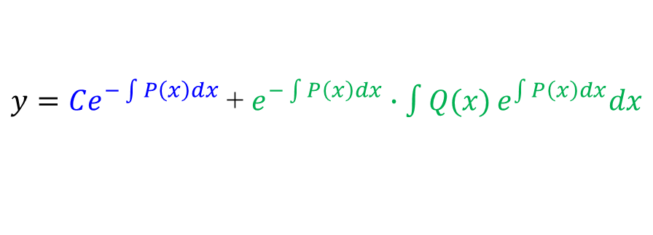
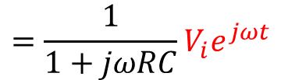
激励与响应（4/7）
$$\frac{V_{i}}{RC}e^{−\frac{t}{RC}}\int{\cos{ωt}e^{\frac{t}{RC}}dt}$$
解决的办法
改进办法2：将激励设为虚拟的复指数信号
设
$$\tilde{v_{i}}=V_{i}e^{jωt}$$
v_{i}
$$\frac{dv_{o}}{dt}+\frac{1}{RC}v_{o}=\frac{V_{i}}{RC}e^{jωt}$$
解方程
$y=Ce^{−\int{P\left(x\right)dx}}$ + $e^{−\int{P\left(x\right)dx}}∙\int{Q(x)}e^{\int{P\left(x\right)dx}}dx$
齐次方程通解y_{ch} 非齐次方程特解y_{cf}
$$=\frac{1}{1+jωRC}V_{i}e^{jωt}$$
通解y_{ch}与输入无关，特解y_{cf}为：
$$\tilde{v_{cf}}=e^{−\int{\frac{1}{RC}dt}}\int{\frac{V_{i}e^{jωt}}{RC}}e^{\int{\frac{1}{RC}d}t}dt=\frac{V_{i}}{RC}e^{−\frac{t}{RC}}\int{e^{\left(jω+\frac{1}{RC}\right)t}dt}$$

Slide 7
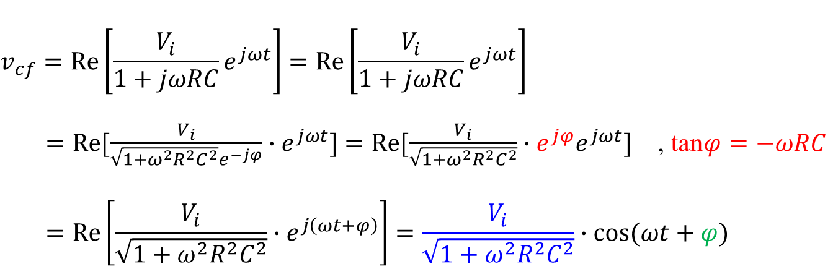

激励与响应（5/7）
虚拟激励及响应与余弦激励及响应（正弦）的关系
则
$$e^{jωt}=cosωt+jsinωt$$
即：余弦输入为复指数输入的实部
余弦激励稳态响应是复指数响应的实部（叠加原理）
$$v_{cf}=Re\left[\frac{V_{i}}{1+jωRC}e^{jωt}\right]=Re\left[\frac{V_{i}}{1+jωRC}e^{jωt}\right]$$
$=Re[\frac{V_{i}}{\sqrt{1+ω^{2}R^{2}C^{2}}e^{−jφ}}∙e^{jωt}]$ $=Re[\frac{V_{i}}{\sqrt{1+ω^{2}R^{2}C^{2}}}∙e^{jφ}e^{jωt}]$ , tan$φ=−ωRC$
$$=Re\left[\frac{V_{i}}{\sqrt{1+ω^{2}R^{2}C^{2}}}∙e^{j\left(ωt+φ\right)}\right]=\frac{V_{i}}{\sqrt{1+ω^{2}R^{2}C^{2}}}∙cos⁡(ωt+φ)$$
幅值 相位

Slide 8


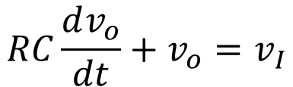
激励与响应（6/7）
问题：如何求动态电路的响应
$$RC\frac{dv_{o}}{dt}+v_{o}=v_{I}$$
解微分方程
$$v_{O}=v_{I}（1−e^{−\frac{t}{RC}}）$$
问题1：能否简单一点，不要解微分方程？
问题2：能否不对各种输入都进行研究，真的没完没了？
办法1：将研究从时域搬到某个变换域，如频域
办法2：只研究少数不同输入信号，如余弦输入
改进2：将激励设定为虚拟的
$$e^{jωt}=cosωt+jsinωt$$

Slide 9
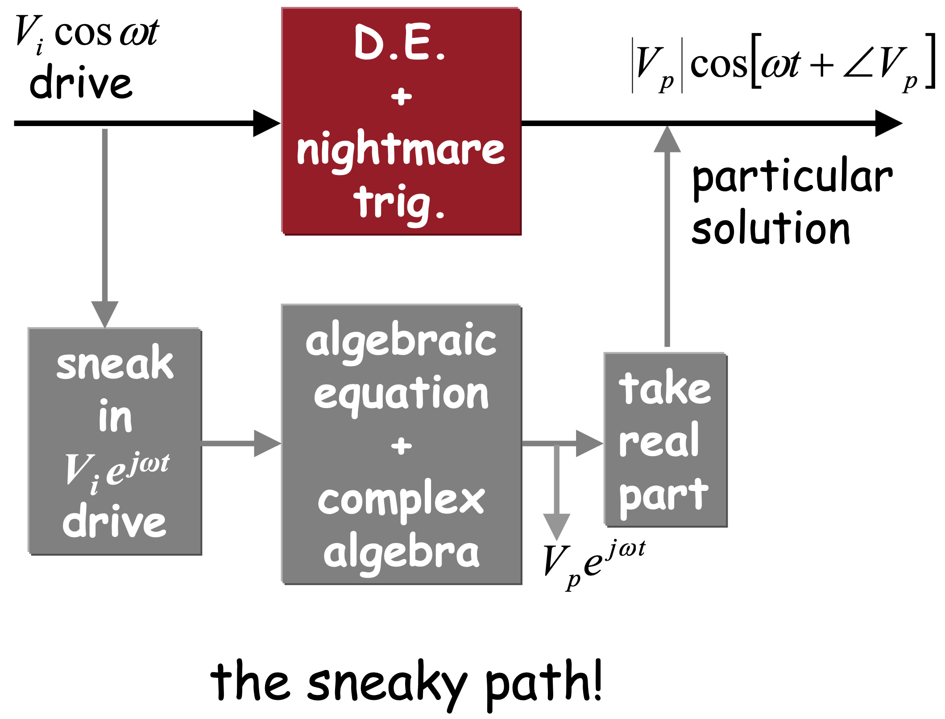
激励与响应（7/7）

Slide 10
阻抗
内容
电阻、电容、电感的阻抗
目标
解释电阻、电容、电感的阻抗特性。

Slide 11
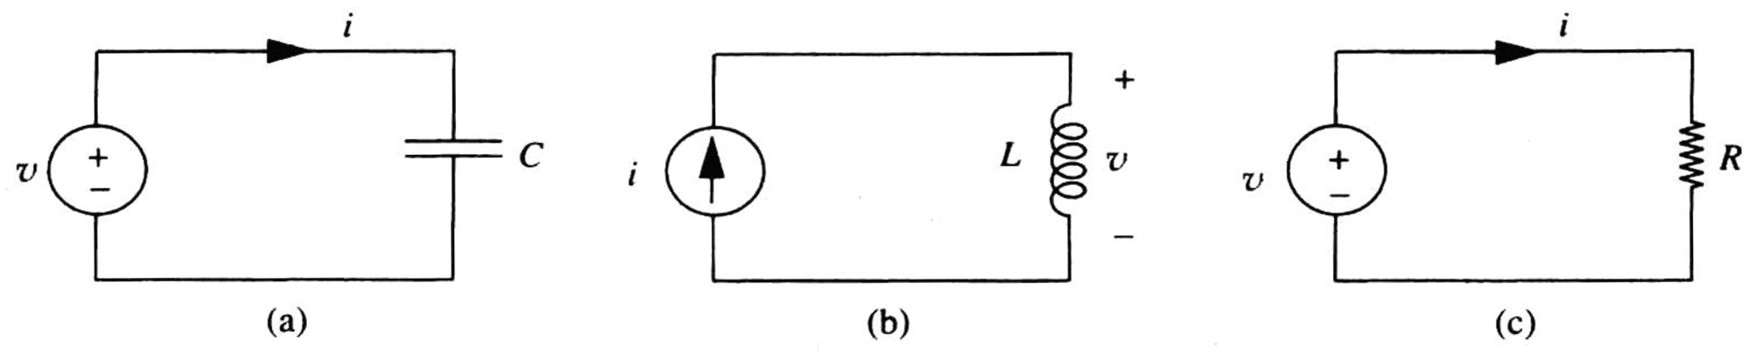
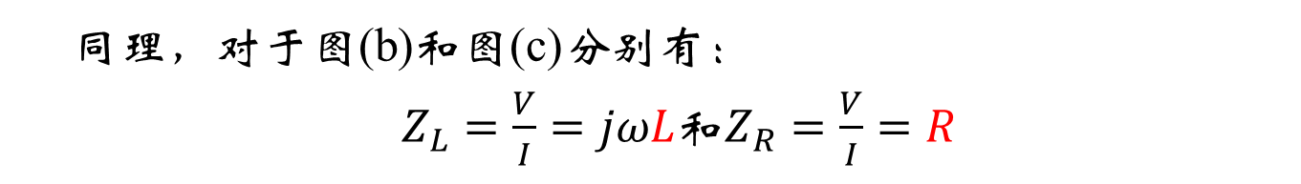
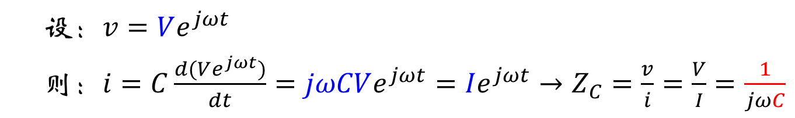
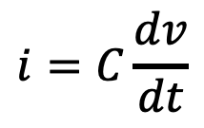

阻抗（1/2）
电阻、电容、电感的阻抗
对于图(a)有
$$i=C\frac{dv}{dt}$$
设：$v=Ve^{jωt}$
则：$i=C\frac{d(Ve^{jωt})}{dt}=jωCVe^{jωt}=Ie^{jωt}→Z_{C}=\frac{v}{i}=\frac{V}{I}=\frac{1}{jωC}$
同理，对于图(b)和图(c)分别有：
$Z_{L}=\frac{V}{I}=jωL$和$Z_{R}=\frac{V}{I}=R$

Slide 12
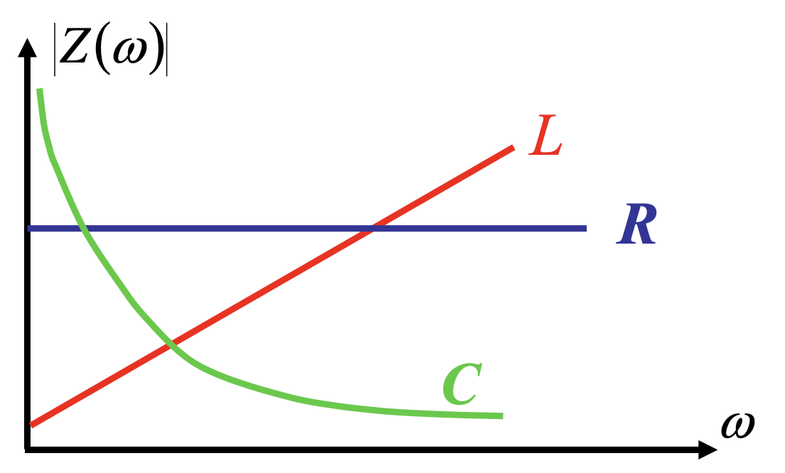



阻抗（2/2）
（广义）欧姆定律：电阻、电容、电感上电压的复幅值等于电流的复幅值和阻抗的乘积（关联变量约定）。
阻抗幅值曲线
电阻
电容
电感
$$ZR=R$$
$$Z_{C}=\frac{1}{jωC}$$
$$Z_{L}=jωL$$
KVL、KCL、戴维南定理、节点
法、回路法在复数域仍然成立

Slide 13
基于阻抗模型的电路分析
内容
用阻抗模型分析电路
目标
基于阻抗模型，用各种方法分析电路。

Slide 14
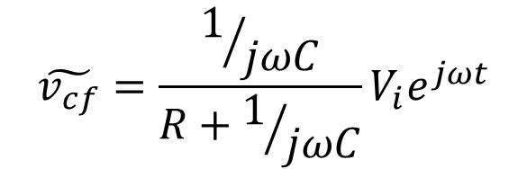
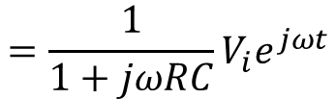
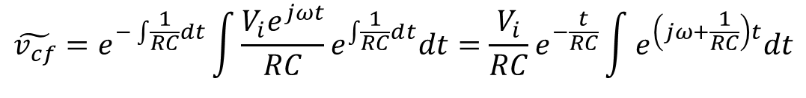
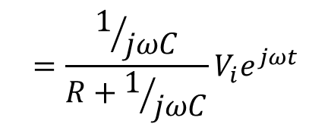
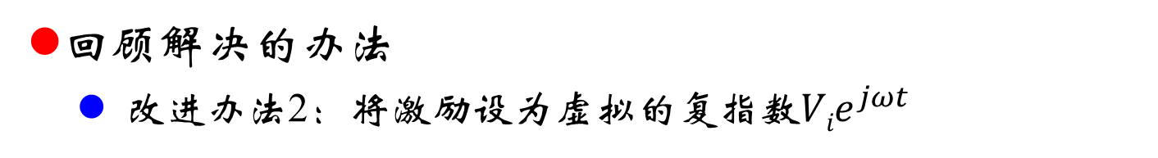
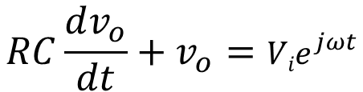
基于阻抗模型的电路分析（1/7）
$$RC\frac{dv_{o}}{dt}+v_{o}={Vie}^{jωt}$$
回顾解决的办法
改进办法2：将激励设为虚拟的复指数${Vie}^{jωt}$
$$\tilde{v_{cf}}=e^{−\int{\frac{1}{RC}dt}}\int{\frac{V_{i}e^{jωt}}{RC}}e^{\int{\frac{1}{RC}d}t}dt=\frac{V_{i}}{RC}e^{−\frac{t}{RC}}\int{e^{\left(jω+\frac{1}{RC}\right)t}dt}$$
$$=\frac{1/{jωC}}{R+1/{jωC}}V_{i}e^{jωt}$$
$$=\frac{1}{1+jωRC}V_{i}e^{jωt}$$
电容上电压的复幅值
$$\tilde{v_{cf}}=\frac{1/{jωC}}{R+1/{jωC}}V_{i}e^{jωt}$$
v_{i}
分压公式

Slide 15
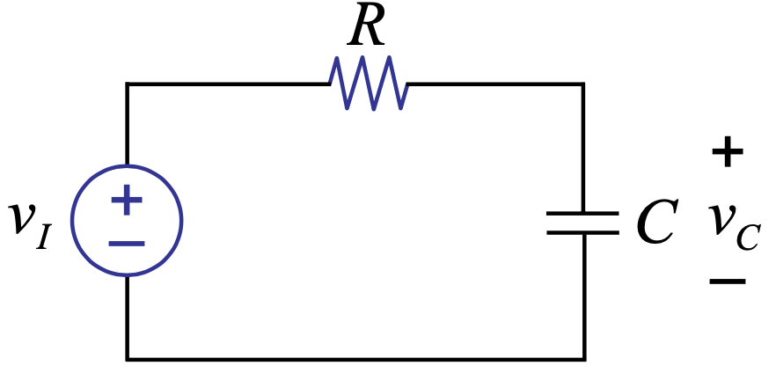
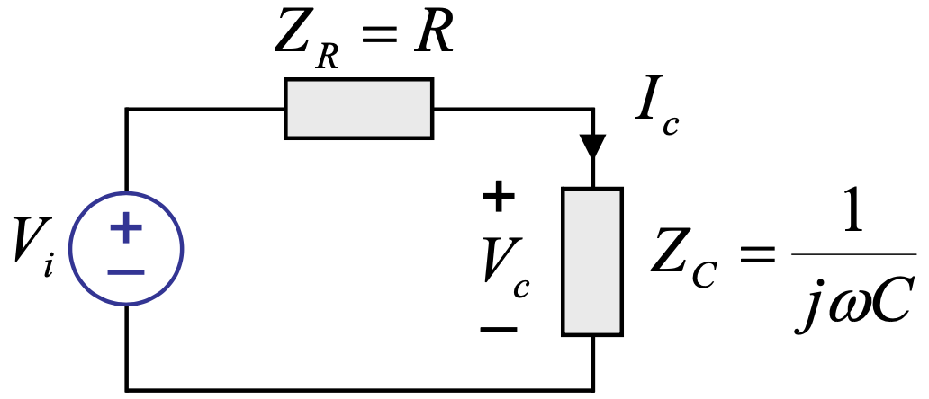
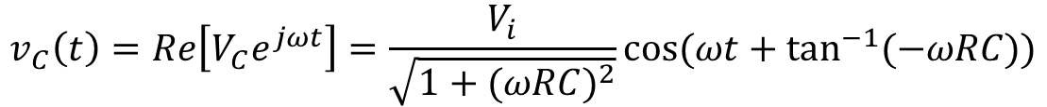
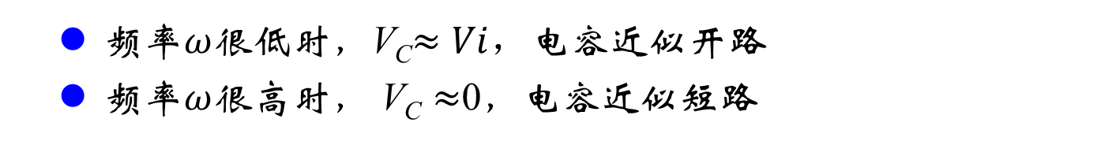
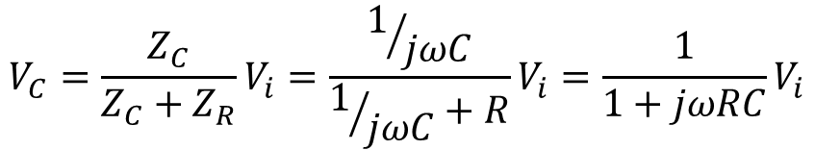
基于阻抗模型的电路分析（2/7）
基于阻抗模型，电路求解过程变为“代数处理”
电阻与电容的串联
$$V_{C}=\frac{Z_{C}}{Z_{C}+Z_{R}}V_{i}=\frac{1/{jωC}}{1/{jωC}+R}V_{i}=\frac{1}{1+jωRC}V_{i}$$
频率$ω$很低时，V_{C}$≈Vi$，电容近似开路
频率$ω$很高时， V_{C} $≈$0，电容近似短路
$$v_{C}\left(t\right)=Re\left[V_{C}e^{jωt}\right]=\frac{V_{i}}{\sqrt{1+{(ωRC)}^{2}}}\cos{(ωt+\tan^{−1}{(−ωRC)})}$$

Slide 16
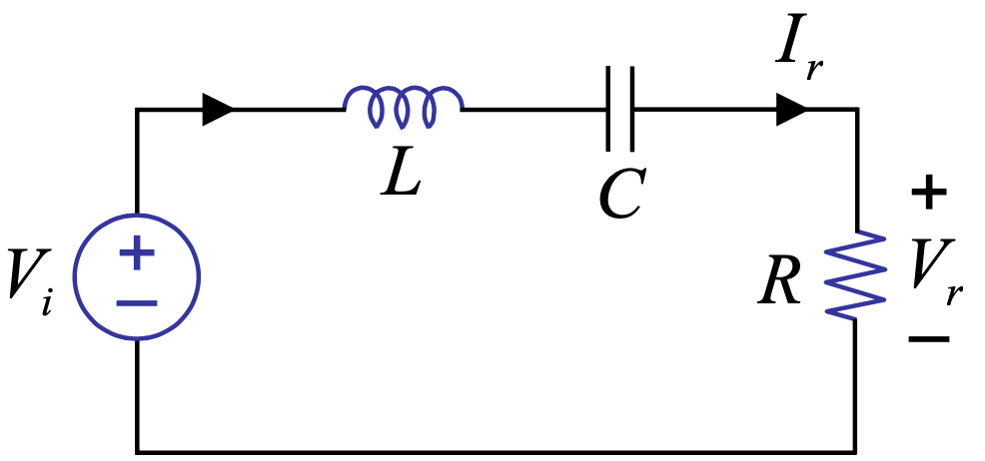
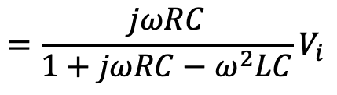
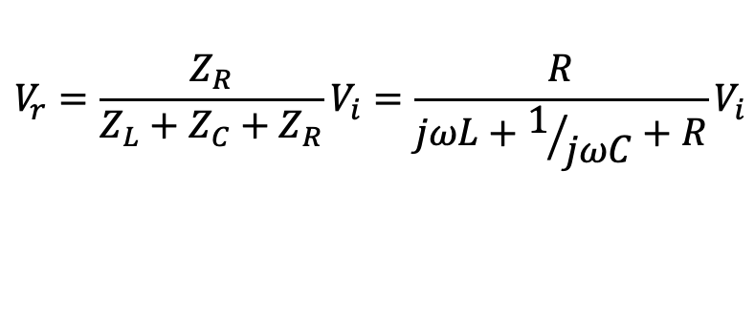
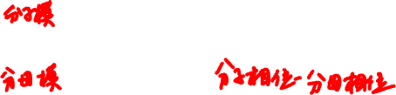
基于阻抗模型的电路分析（3/7）
基于阻抗模型，电路求解变为简单的“代数处理”
电阻、电容、电感的串联
$$V_{r}=\frac{Z_{R}}{{Z_{L}+Z}_{C}+Z_{R}}V_{i}=\frac{R}{jωL+1/{jωC}+R}V_{i}$$
$$=\frac{jωRC}{1+jωRC−ω^{2}LC}V_{i}$$
求正弦稳态响应：求复指数激励响应的实部，即：
$$v_{r}\left(t\right)=Re\left[V_{r}e^{jωt}\right]=\frac{{ωRCV}_{i}}{\sqrt{{(1−ω^{2}LC)}^{2}+{(ωRC)}^{2}}}\cos{(ωt+\frac{π}{2}−\tan^{−1}{(\frac{ωRC}{1−ω^{2}LC})})}$$

Slide 17



基于阻抗模型的电路分析（4/7）
KVL、KCL、戴维南定理、节点法、回路法仍成立
KVL、KCL定律
$$v_{1}+v_{2}+…+v_{n}=0$$
$K_{1}cos\left(ωt+φ_{1}\right)+K_{2}cos(ωt+φ_{2})$+$…+K_{n}cos(ωt+φ_{n})$=0
$Re\left[K_{1}e^{jφ_{1}}e^{jωt}\right]+Re\left[K_{2}e^{jφ_{2}}e^{jωt}\right]+⋯+Re[K_{n}e^{jφ_{n}}e^{jωt}]$=0
$Re[K_{1}e^{jφ_{1}}e^{jωt}+K_{2}e^{jφ_{2}}e^{jωt}+⋯+K_{n}e^{jφ_{n}}e^{jωt}]$=0
$Re[{(K}_{1}e^{jφ_{1}}+K_{2}e^{jφ_{2}}+⋯+K_{n}e^{jφ_{n}})e^{jωt}]$=0
$Re[{(V}_{1}+V_{2}+⋯+V_{n})e^{jωt}]$=0
$$V_{1}+V_{2}+⋯+V_{n}=0$$
同理有：
$$I_{1}+I_{2}+⋯+I_{n}=0$$

Slide 18
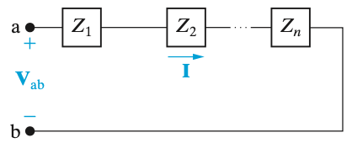
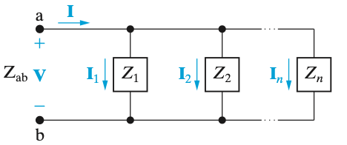
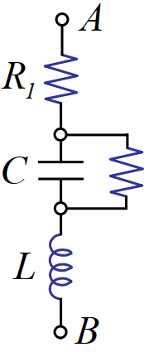

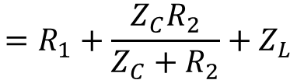
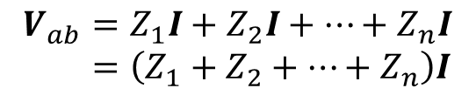
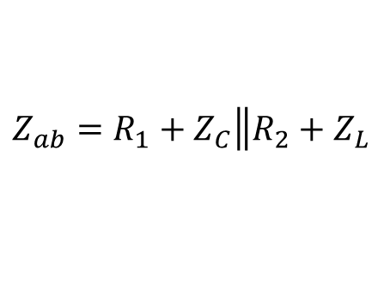

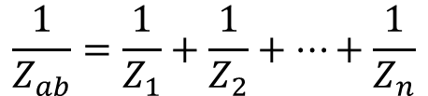
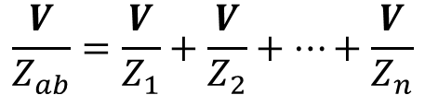
基于阻抗模型的电路分析（5/7）
阻抗的串联与并联
$$V_{ab}=Z_{1}I+Z_{2}I+⋯+Z_{n}I$$
$=\left(Z_{1}+Z_{2}+⋯+Z_{n}\right)I$
$$\frac{V}{Z_{ab}}=\frac{V}{Z_{1}}+\frac{V}{Z_{2}}+⋯+\frac{V}{Z_{n}}$$
$$Z_{ab}=\frac{V_{ab}}{I}=Z_{1}+Z_{2}+⋯+Z_{n}$$
$$\frac{1}{Z_{ab}}=\frac{1}{Z_{1}}+\frac{1}{Z_{2}}+⋯+\frac{1}{Z_{n}}$$
R₂
$$Z_{ab}=R_{1}+Z_{C}\left\|R_{2}\right.+Z_{L}$$
a b
$$=R_{1}+\frac{Z_{C}R_{2}}{Z_{C}+R_{2}}+Z_{L}$$
R₁
C
L

Slide 19
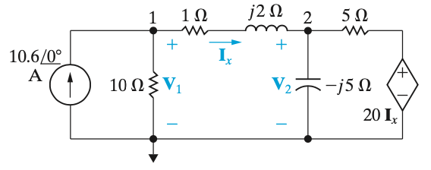
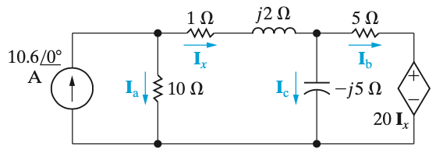
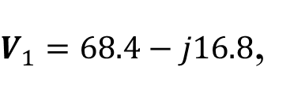
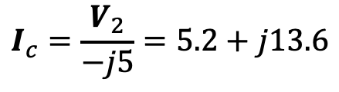
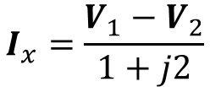
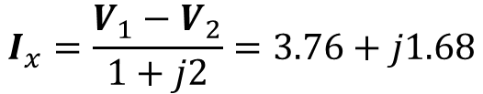

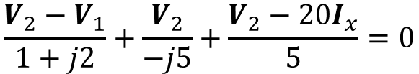

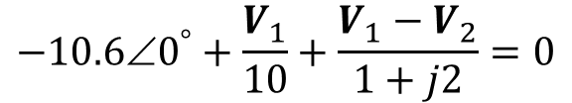


基于阻抗模型的电路分析（6/7）
节点法
例11.1 求下电路中I_{a}、I_{b}、I_{c}。
$V_{1}=68.4−j16.8$,
$$V_{2}=68−j26$$
$$I_{x}=\frac{V_{1}−V_{2}}{1+j2}=3.76+j1.68$$
$$−10.6{∠0}^{°}+\frac{V_{1}}{10}+\frac{V_{1}−V_{2}}{1+j2}=0$$
$$I_{a}={V_{1}}/{10}=6.84−j1.68$$
$$\frac{V_{2}−V_{1}}{1+j2}+\frac{V_{2}}{−j5}+\frac{V_{2}−20I_{x}}{5}=0$$
$$I_{b}=\frac{V_{2}−{20I}_{x}}{5}=−1.44−j11.92$$
$$I_{x}=\frac{V_{1}−V_{2}}{1+j2}$$
$$I_{c}=\frac{V_{2}}{−j5}=5.2+j13.6$$

Slide 20










基于阻抗模型的电路分析（7/7）
回路法
例11.2 求下电路中V₁、V₂、V₃。
$$\left(1+j2\right)I_{1}+\left(12−j16\right)\left(I_{1}−I_{2}\right)=150{∠0}^{°}$$
$$\left(12−j16\right)\left(I_{2}−I_{1}\right)+\left(1+j3\right)I_{2}+39I_{x}=0$$
$$I_{x}=I_{1}−I_{2}$$
$$I_{1}=−26−j52$$
$$V_{1}=\left(1+j2\right)I_{1}=78−j104$$
$$I_{2}=−24−j58$$
$$V_{1}=\left(12−j16\right)I_{x}=72+j104$$
$$I_{x}=2−j6$$
$$V_{1}=\left(1+j3\right)I_{2}=150−j130$$

Slide 21
小结
激励与响应
时域分析要解微分方程，通解-暂态响应，特解-稳态响应
只研究少数不同输入信号，如余弦输入或虚拟的复指数信号
频域分析只需做代数运算，取实部可得时域结果
阻抗模型
电阻阻抗为常数、电容阻抗与频率和电容成反比，电感阻抗与频率和电感成正比
使用阻抗模型，电路拓扑结构不变
基于阻抗模型的电路分析
基于阻抗模型，基尔霍夫电压定律、基尔霍夫电流定律、戴维南定理、节点法、回路法依然成立

